Slide 1
Sem 13
Memento
State
Observer

Slide 2
MEMENTO
DP Comportamental

Slide 3
Memento – Principii generale
Salvarea starii unui obiect
Obiectul iti poate restaure starea pe baza unei imagini anterioare

Slide 4
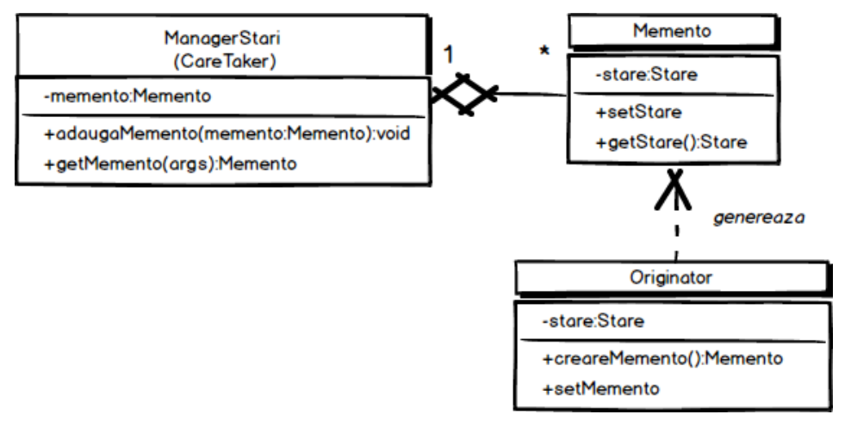
Memento - Diagrama

Slide 5
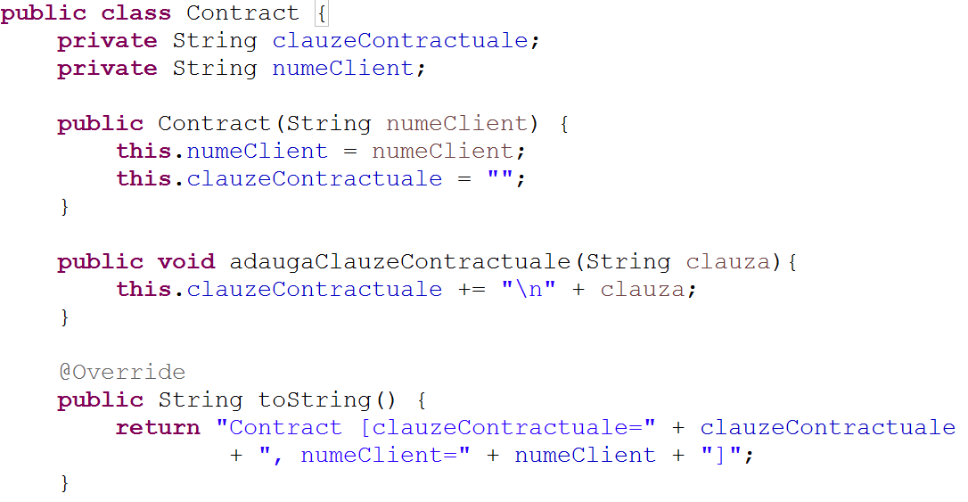
Memento – Exemplu practic

Slide 6
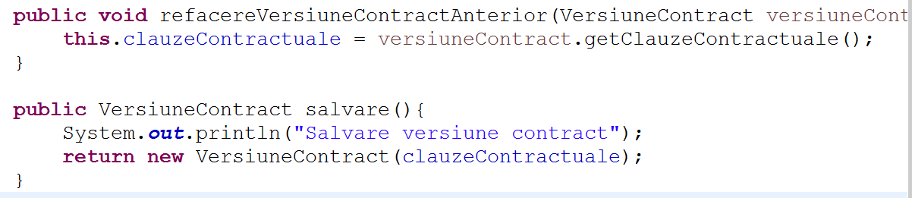
Memento – Exemplu practic

Slide 7
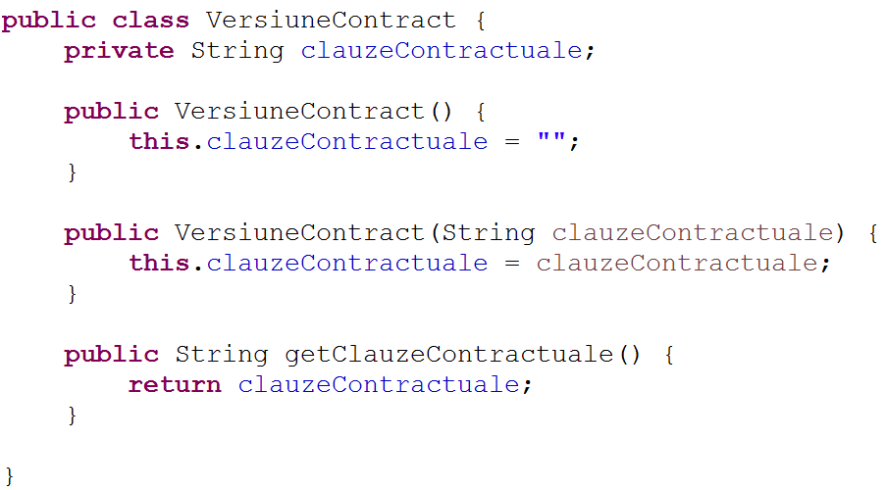
Memento – Exemplu practic

Slide 8
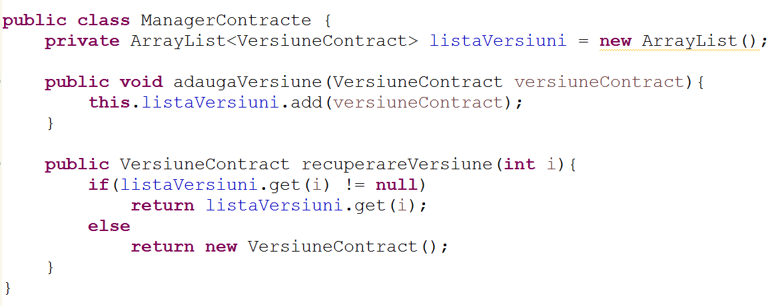
Memento – Exemplu practic

Slide 9
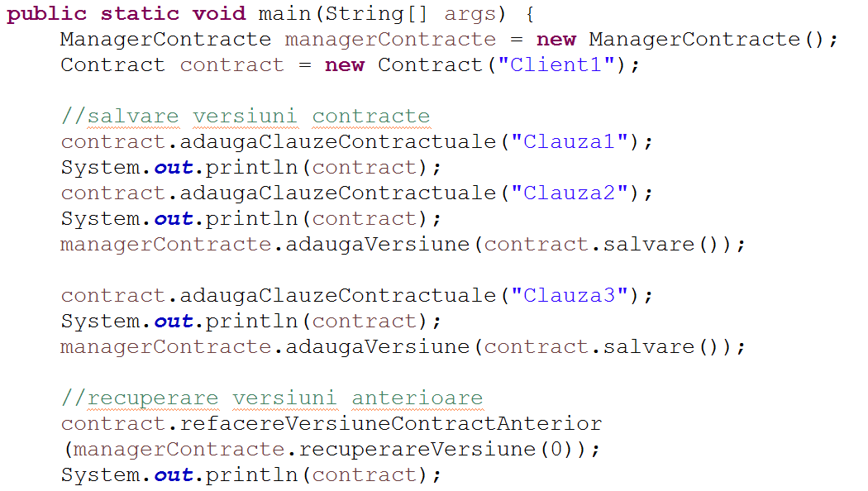
Memento – Testare

Slide 10
OBSERVER
DP Comportamental

Slide 11
Observer – Principii generale
Notificarea unor componente la producerea unui eveniment
Componentele se aboneaza la acel eveniment
La producerea unui eveniment pot fi notificate mai multe componente

Slide 12
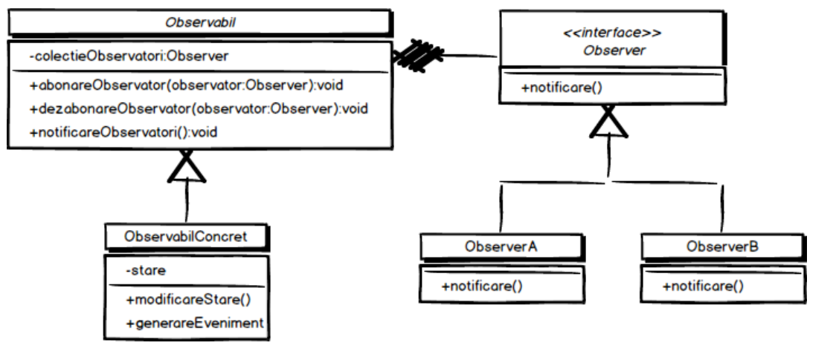
Observer - Diagrama

Slide 13
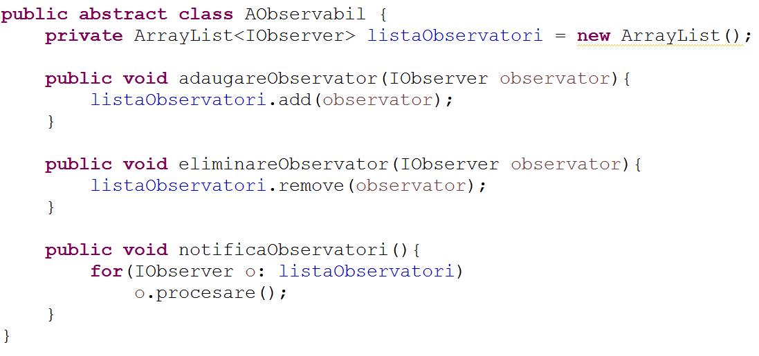
Observer – Exemplu practic

Slide 14
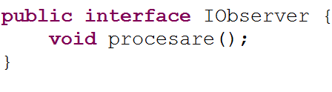
Observer – Exemplu practic

Slide 15
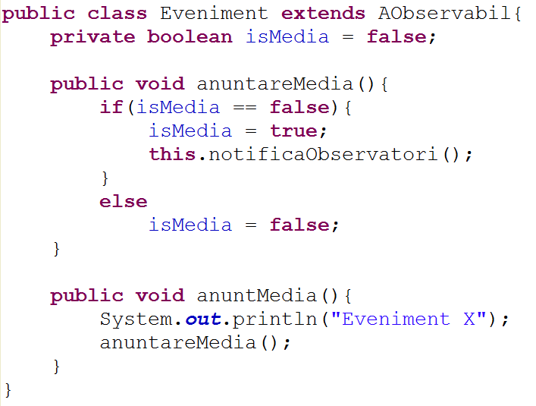
Observer – Exemplu practic

Slide 16
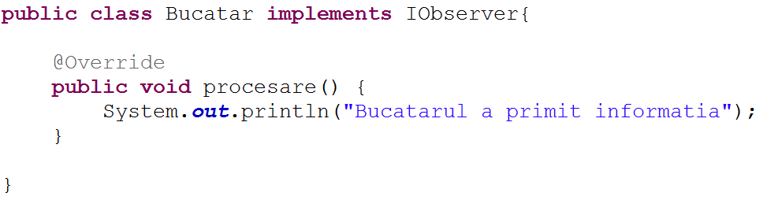
Observer – Exemplu practic

Slide 17
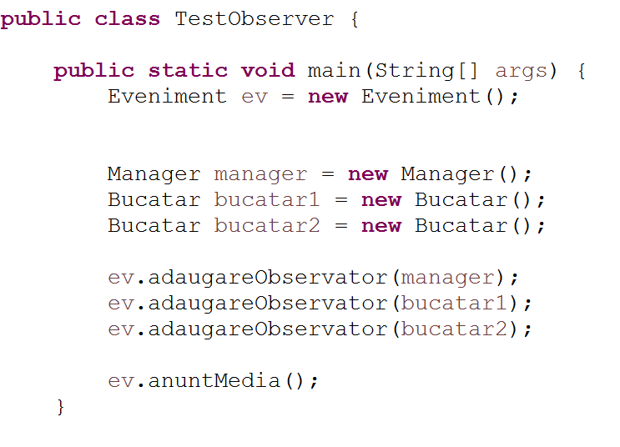
Observer – Exemplu practic

Slide 18
STATE
DP Comportamental

Slide 19
State – Principii generale
Aplicatie ce trateaza un anumit eveniment diferit in functie de starea in care se afla
Numarul de stari poate sa creasca in timp
Modul de tratare a actiunii este asociat cu starea in care se afla obiectul

Slide 20
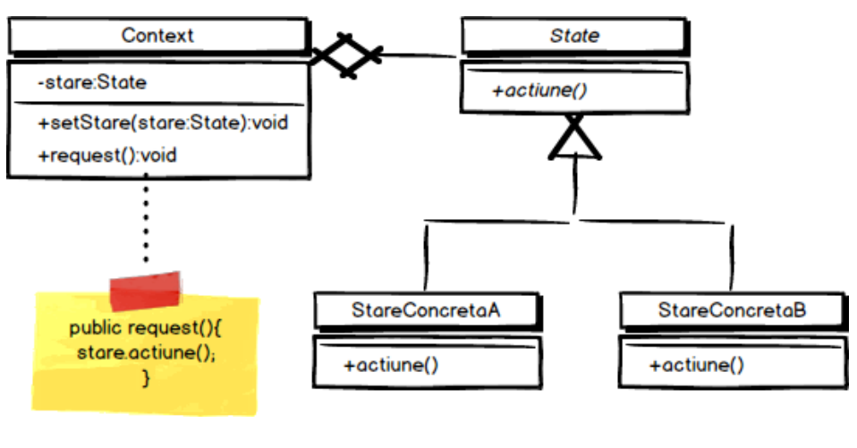
State - Diagrama

Slide 21
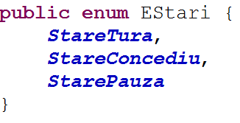
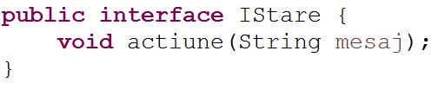
State – Exemplu practic

Slide 22
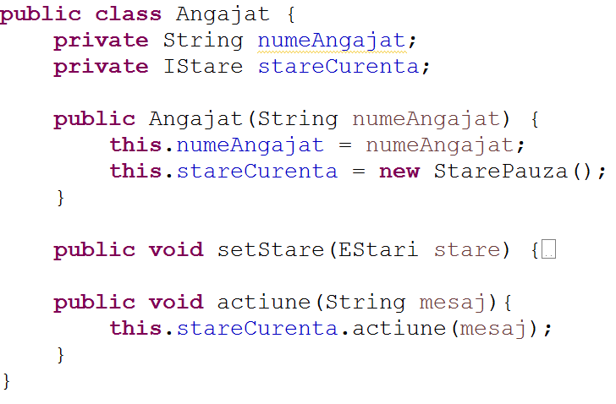
State – Exemplu practic

Slide 23
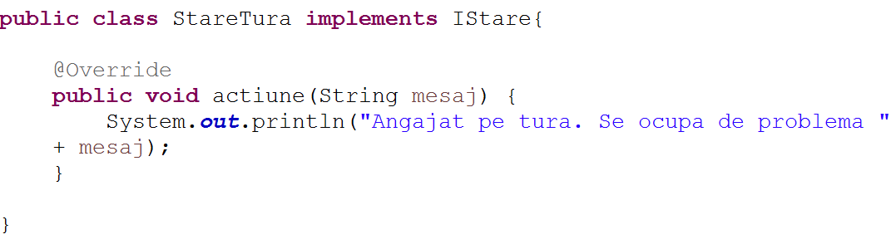
State – Exemplu practic

Slide 24
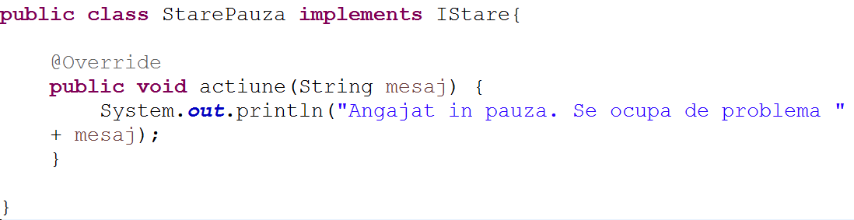
State – Exemplu practic

Slide 25
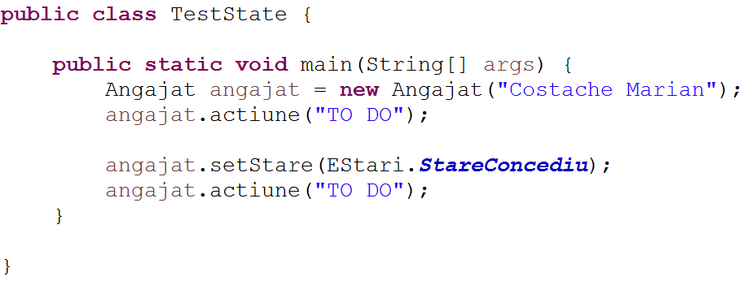
State – Testare

